Slide 3

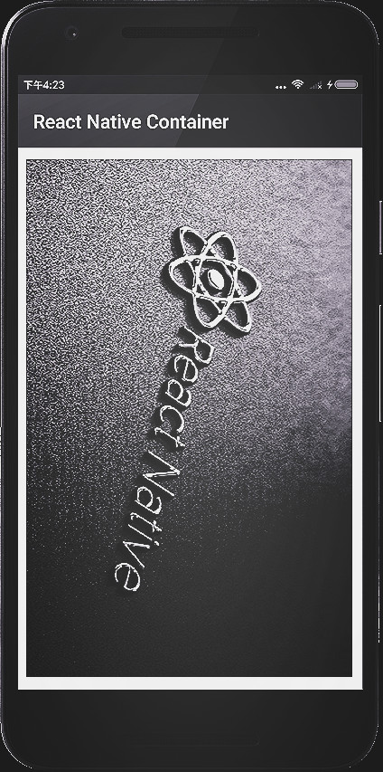

理解React Native源码的整体框架
理解React Native源码的主线支线
理解React Native源码的基本角色
源码概览
启动流程
渲染原理
通信机制

Slide 4
React Native的来源与背景
React.js Facebook推出的前端框架，采用组件化的方式简化了Web开发。
特点
1 Virtual DOM机制，高效的界面绘制效率。Virtual DOM是一个存在内存中的JavaScript对象，它与DOM是一一对应的关系，当界面发生变化时，它利用DOM Diff算法将有变化的部分进行更新。
2 JSX语法糖，将HTML标签与JavaScript封装到一个组件中，便于复用与开发。
React Native 正是这样一套可以利用React.js开发Android/IOS应用的框架。

Slide 5
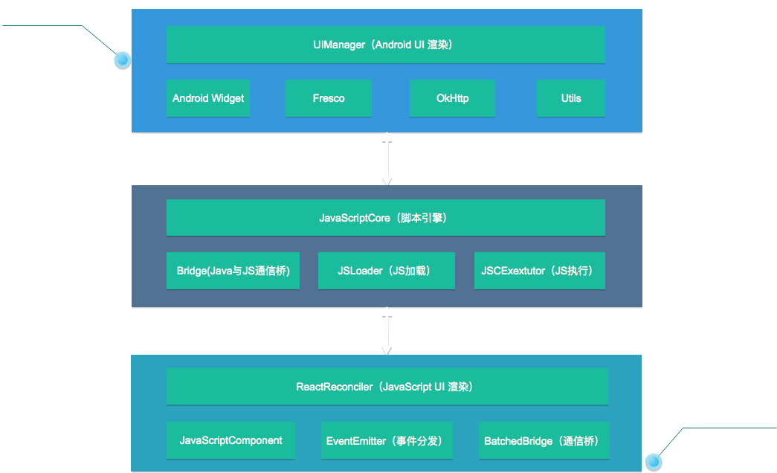
React Native 框架图

Slide 6
理解React Native源码的主线支线
主线
React Native 应用的启动流程、渲染原理与通信机制
支线
1 React Native Dev Support 相关实现
2 SOLoader 加载动态库以及JNI的映射机制
3 Js组件与Android组件的shi’xian

Slide 7
理解React Native源码的基本角色
ReactContext 继承ContextWrapper，是RN应用的上下文，它可以访问RN的核心类的实现。
ReactInstanceManager 应用大总管，负责RN应用的启动以及统筹其他各方的工作。
CatalystInstance 由CatalystInstanceImpl实现，通信大管家，负责协调三端通信。
ReactBridge 通信桥，三端通信的桥梁。
MessageQueue 消息队列，接收与处理各方的函数调用。
JavaScriptModuleRegistry JavaScriptModule注册表，负责管理与查找JavaScriptModule。
NativeModuleRegistry JavaModule注册表，负责管理与查找JavaModule。
JSCExecutor 脚本引擎，封装了Webkit的JavaScriptCore，负责解释执行JavaScript。

Slide 8
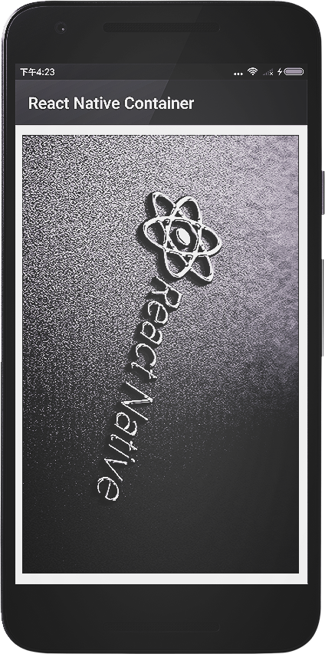

React Native 应用的整体结构
React Native 应用的启动流程
源码概览
启动流程
渲染原理
通信机制

Slide 9
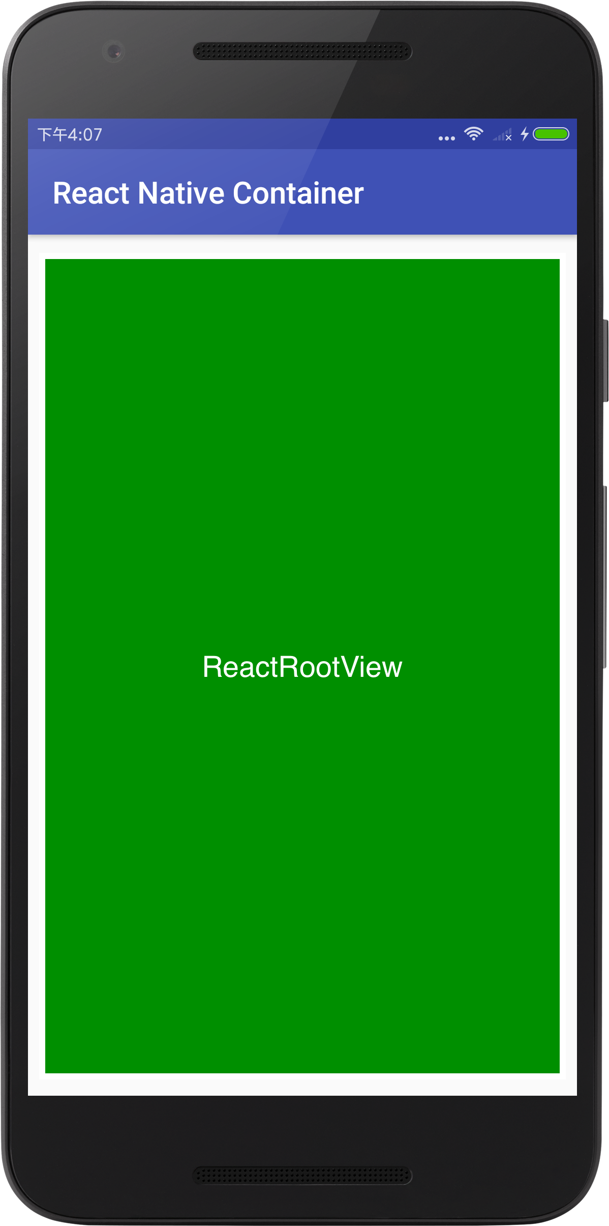
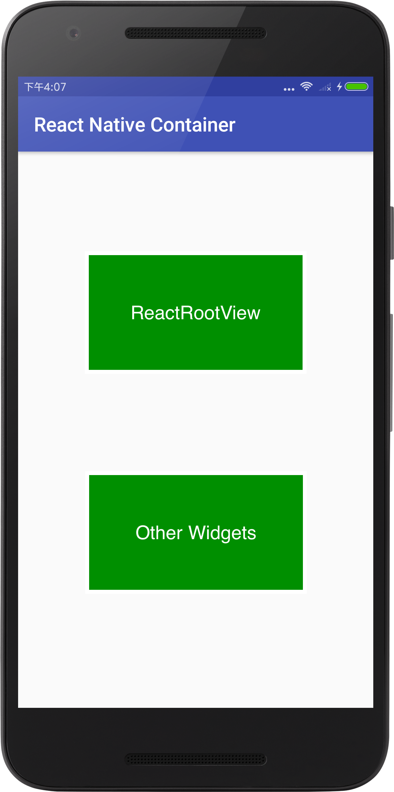
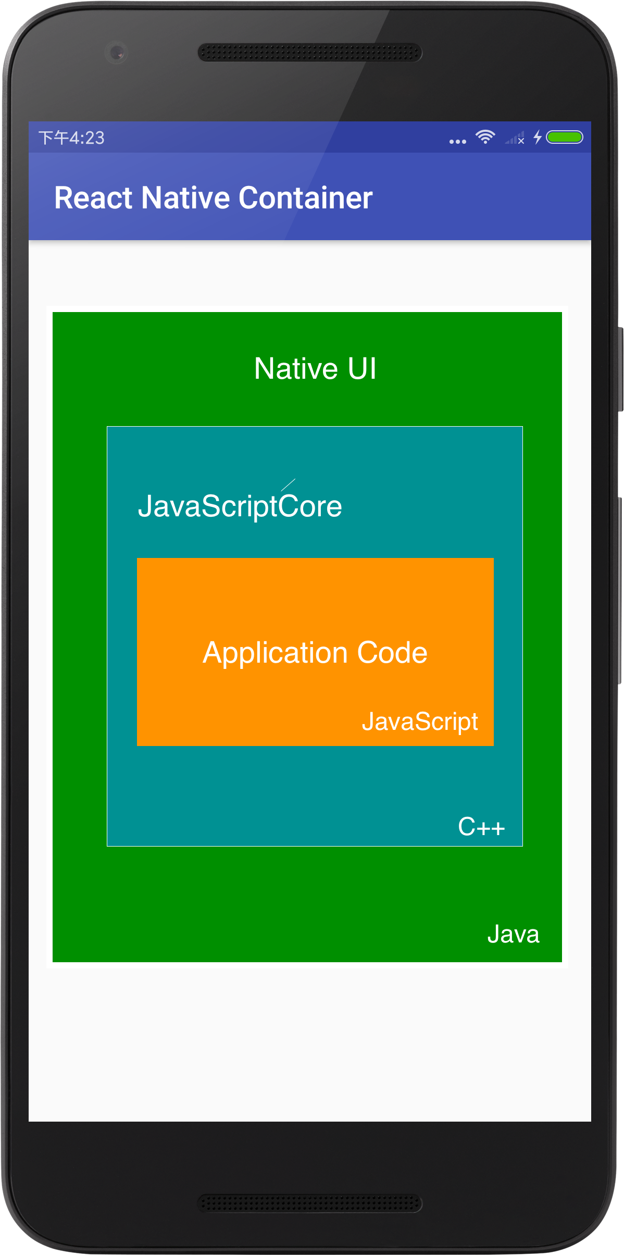
React Native 应用的整体结构
RN框架本质上是一个View组件，它依托于Android的Activity来呈现给用户，当然你也可以纯粹的把它当成一个View组件来使用。

Slide 10
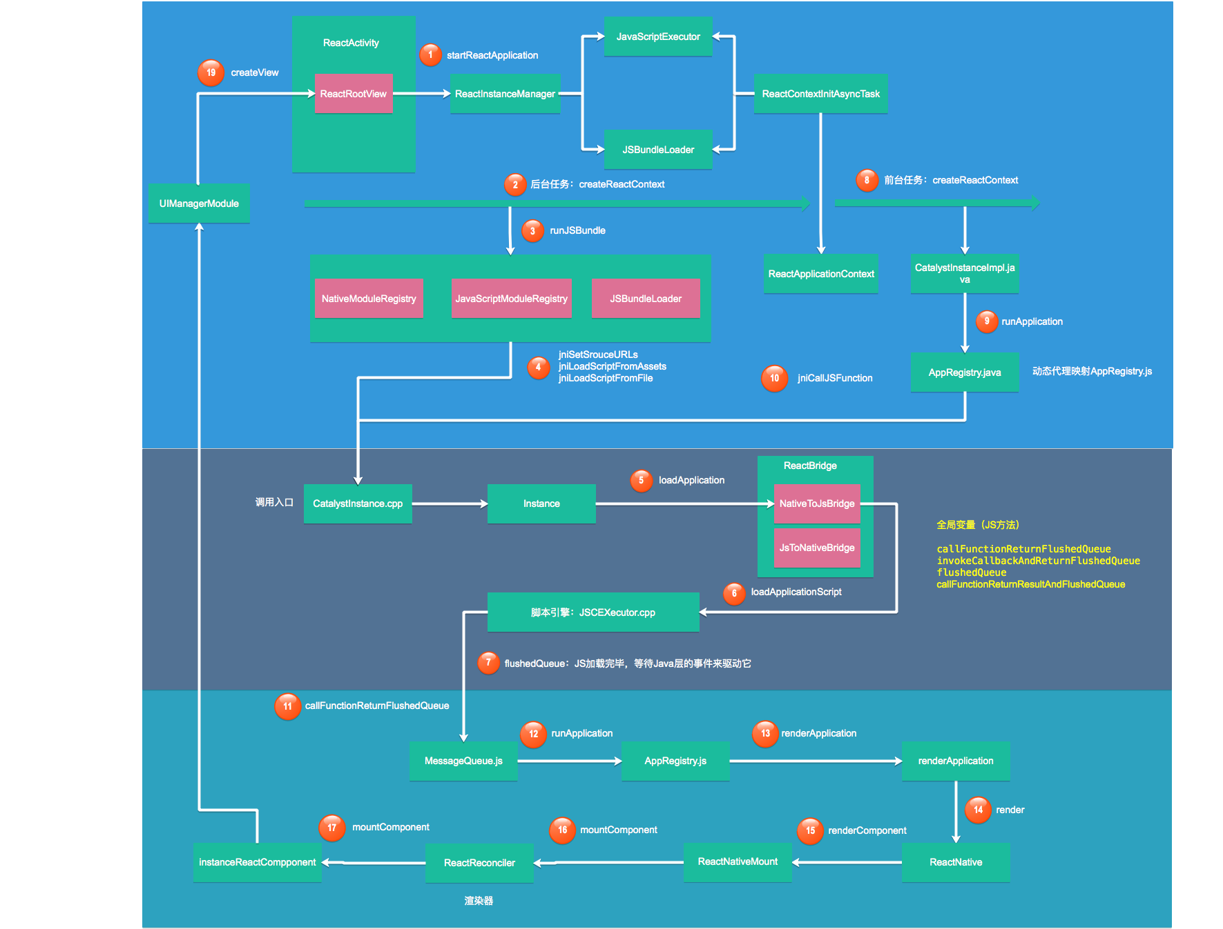
RN应用启动流程图

Slide 11
React Native 应用的渲染层级
React Native 应用的渲染原理
源码概览
启动流程
渲染原理
通信机制

Slide 12
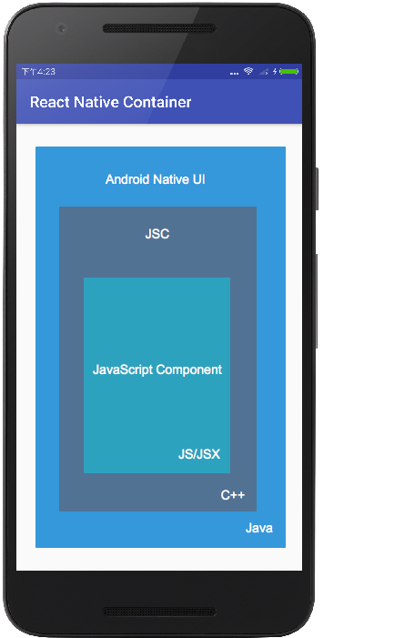
React Native渲染层级
JSX组件
JS组件
ReactElement
复合组件：ReactCompositeComponent
元组件：ReactNativeBaseComponent
UIManager
Android UI WIdget

Slide 13
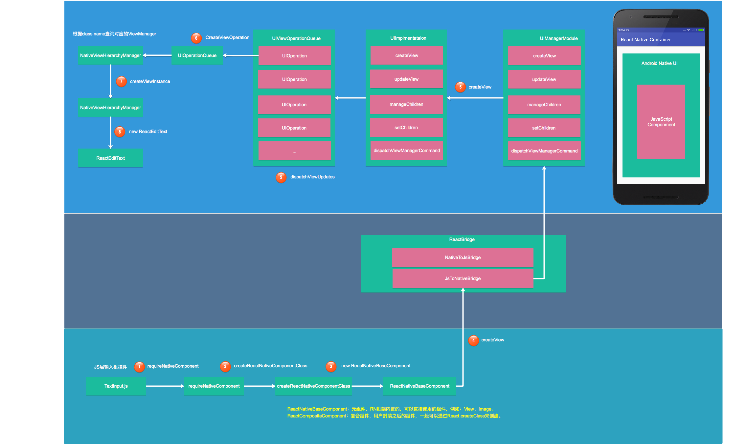
渲染流程图

Slide 14
一 React Native 通信桥与配置表
二 React Native 通信机制（JavaScript->Java）
三 React Native 通信机制（Java->JavaScript）
源码概览
启动流程
渲染原理
通信机制

Slide 15
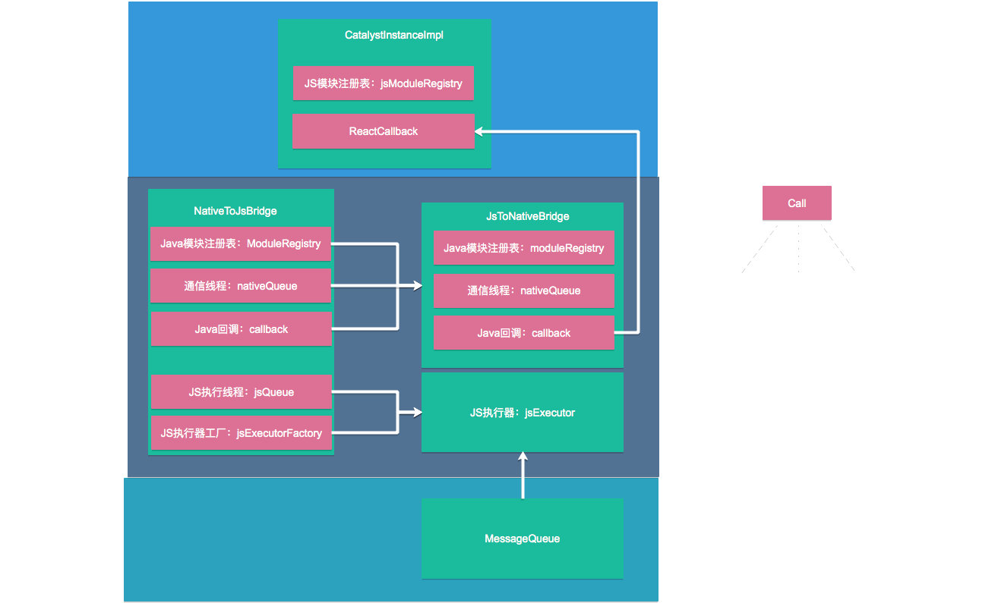
通信桥与配置表
一句话总结代通信方式
JNI作为C++与Java的通信桥梁，JSC作为C++与JavaScript的通信桥梁，而C++最终连接了Java与JavaScript

Slide 16
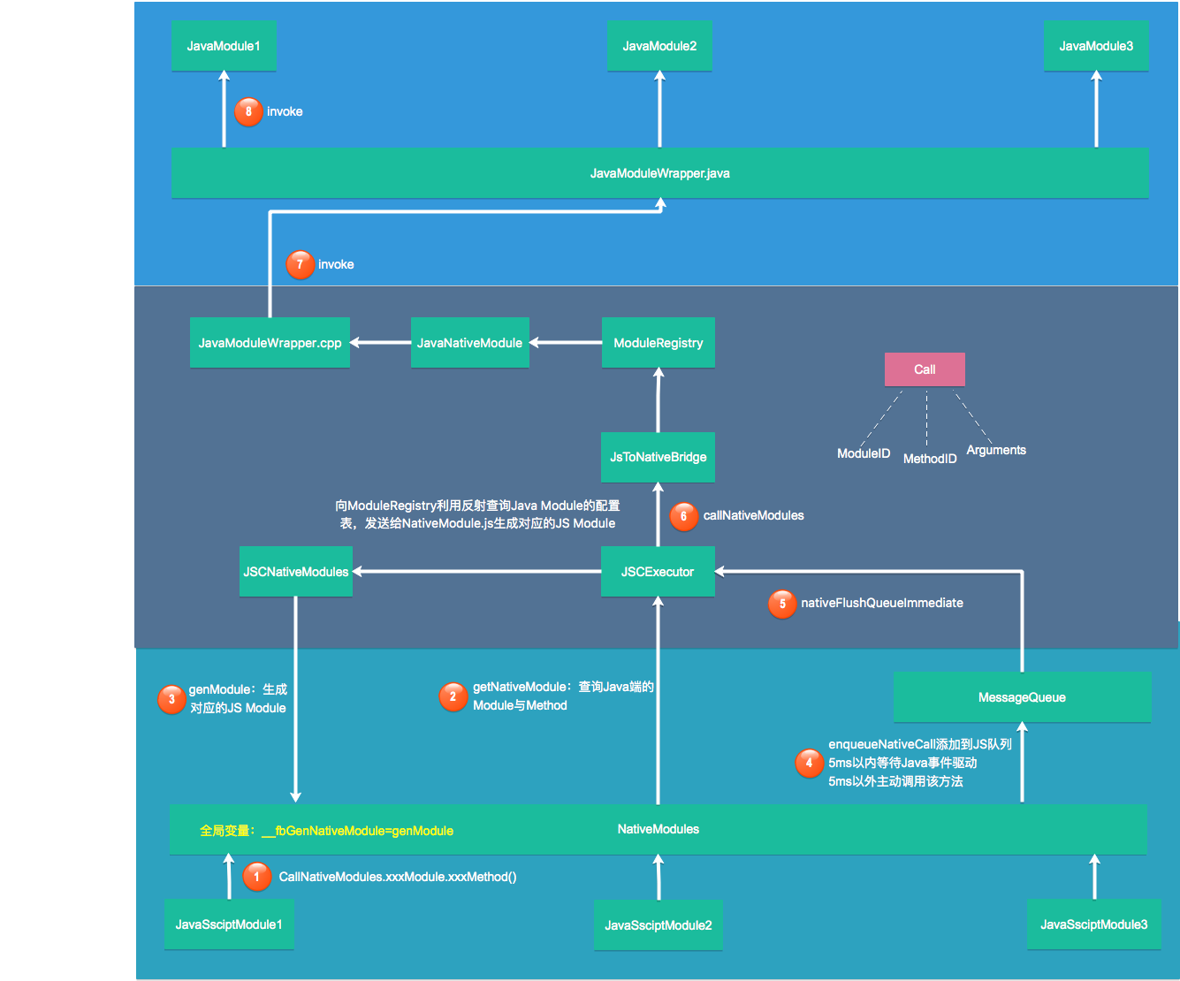
JavaScript->Java

Slide 17
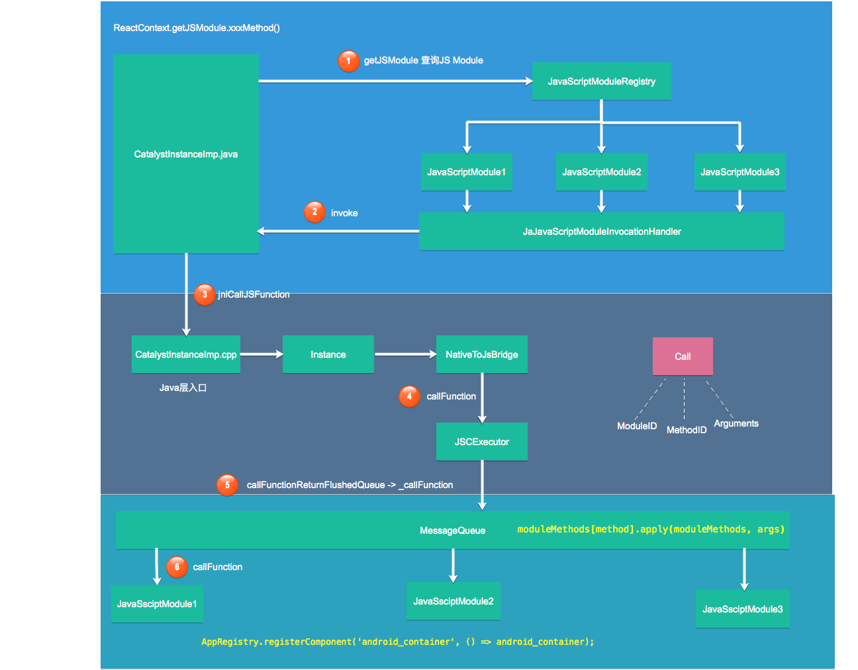
Java->JavaScript

Slide 18
文章链接
https://github.com/guoxiaoxing/awesome-react-native/blob/master/doc/ReactNative源码篇/1ReactNative源码篇：源码初识.md
https://github.com/guoxiaoxing/awesome-react-native/blob/master/doc/ReactNative源码篇/2ReactNative源码篇：代码调用.md
https://github.com/guoxiaoxing/awesome-react-native/blob/master/doc/ReactNative源码篇/3ReactNative源码篇：启动流程.md
https://github.com/guoxiaoxing/awesome-react-native/blob/master/doc/ReactNative源码篇/4ReactNative源码篇：渲染原理.md
https://github.com/guoxiaoxing/awesome-react-native/blob/master/doc/ReactNative源码篇/5ReactNative源码篇：线程模型.md
https://github.com/guoxiaoxing/awesome-react-native/blob/master/doc/ReactNative源码篇/6ReactNative源码篇：通信机制.md

